Slide 1
ТЕМА 2. Методи введення та виведення мультимедійної аудіо інформації
Лекція 2. Виникнення та поширення звуку
1.Звук як фізичне явище
2.Психофізіологічні параметри звуку
3.Аналіз звукових сигналів
4.Особливості розповсюдження звукових хвиль

Slide 2
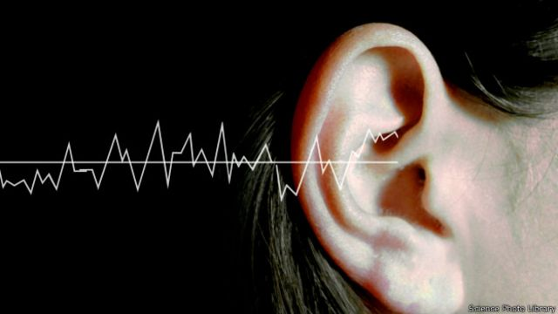
Вважається, що близько 90% інформації про навколишній світ людина отримує через зір,
приблизно 9% – через слух
1% – через інші органи почуттів
Звукові партитури – це невід'ємна частина нашої культури. Ми не будемо дивитися кіно чи кліп без музики, купувати мобільний телефон без мелодій тощо.
За допомогою слуху ми можемо чути мову і, таким чином, спілкуватися. Слух також є нашим найважливішим та найбільш чутливим механізмом попередження про небезпеку. Через слух ми отримуємо інформацію з усіх боків, причому як у бадьорому стані, так і уві сні.

Slide 3
1. Виникнення та поширення звуку
Поняття "звук" можна розглянути з двох принципово різних позицій.
Звук як фізичне явище — це коливання часток пружного середовища, що хвилеподібно розповсюджується, зокрема — повітря, води, металу тощо.
Звук як фізіологічне явище - це специфічне відчуття, що викликається дією звукових хвиль, що поширюються у повітряному середовищі, на орган слуху людини.

Slide 4
Звук як фізичне явище
Звук - це поздовжня хвиля, що розповсюджується в пружному середовищі.
Шум – всякий небажаний звук. Як правило шум виникає як безладне поєднання звуків різної частоти та інтенсивності.
Швидкість звукової хвилі залежить від щільності та пружності середовища (пропорційна пружності і обернено пропорційна щільності). Швидкість також залежить від температури та тиску. (Впливає на синхронізацію відео та аудіо)

Slide 5
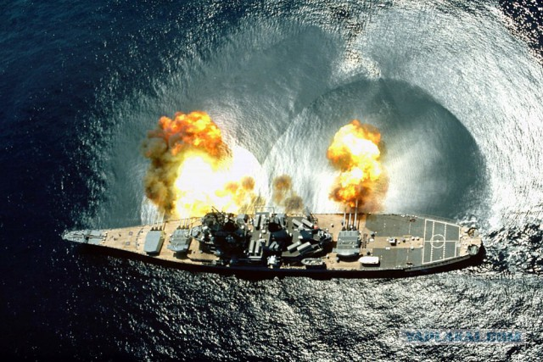
"Побачити" звукову (ударну) хвилю
Деякі звуки не роблять регулярних коливань, постріл із рушниці або плески в долоні створюють одну-єдину хвилю тиску, без певної частоти.
Не мають основної частоти також і багато тривалих звуків: тріск гілок, що ламаються, шипіння газованої води, гуркіт грому та ін.

Slide 6
Швидкість звуку у різних середовищах
Середовище | Густина, г/см³ | V, м/с
Твердые материалы
Сталь | 7,8 | 5000
Деревина | 0,6-0,9 | 3000-4000
Гума | 0,95 | 35-70
Рідини
Вода | 1 | 1456
Спирт | 0,791 | 1150
Гази
Азот | 1,251•10⁻³ | 337
Повітря | 1,29•10⁻³ | 344
Водень | 0,09 •10⁻³ | 1269

Slide 7
Частота звуку
Людина може в ідеалі сприймати звук частотою від 16 Гц до 20 КГц. Частота звуку говорить про теоретичну можливість почути подібний звук, а ось практично почуємо ми його чи ні, залежить від амплітуди.
Все, що < 16 Гц, називається інфразвуком, все що > 20 КГц – ультразвуком
Діапазон 20 Гц-20 КГц, найінформативніша нижня частина діапазону, межа між високими та низькими тонами зазвичай вважається частота 1000 Гц
Людина сприймає не абсолютне значення частоти, а відносне – ми легко визначаємо, який звук вищий або нижчий за частотою (можна зіграти мелодію в різних октавах, і ми все одно її дізнаємось)
На лабораторній роботі перевірте вашу систему (і ваші вуха) за допомогою спеціально записаного треку №5.

Slide 8
Частота звуку
Основну інформацію про звукові коливання мозок отримує в області частот до 4 кГц. Цей факт виявляється цілком логічним, якщо врахувати, що всі основні життєво необхідні людині звуки (голоси людей, тварин, шум води, вітру тощо) знаходяться саме у цьому діапазоні.
Частоти вище 4 кГц є допоміжними для людини, як доповнення до основних частот, що створює в людини відчуття якіснішого звучання.
Вважають, що низькі частоти "відповідальні" за розбірливість і ясність аудіоінформації, а високі частоти - за суб'єктивну якість звуку.

Slide 9
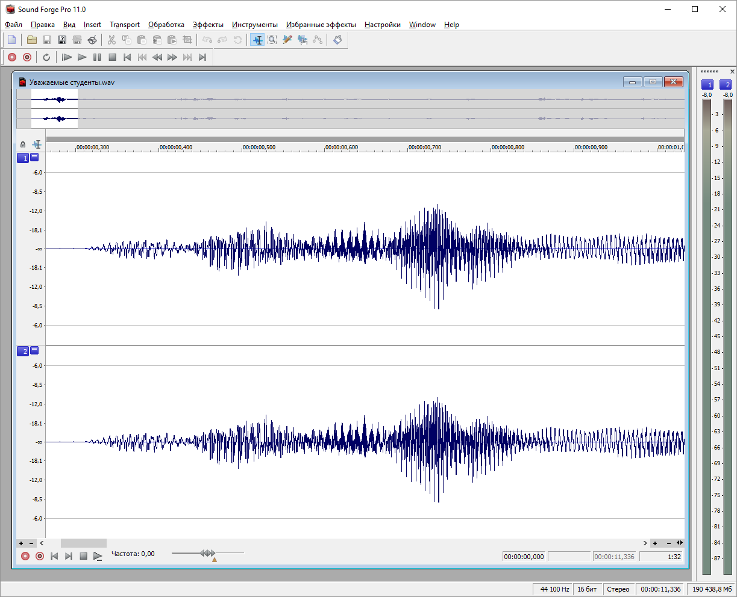
«Шановні студенти…»

Slide 10
Діапазон частот
Навушники – смуга частот, яку здатні відтворювати навушники (5 Гц до 30 кГц).
Студійні монітори або стерео системи – смуга частот, яку здатні відтворювати ці пристрої (50 Гц до 24 кГц).
Рояль – витягує звуки у смузі частот від 27 Гц до 24 кГц.
Жіночі голоси:
- Контральто (170 – 780 Гц);
- Метцо-сопрано (200 – 900 Гц);
- Сопрано (255 - 1000 Гц);
- Колоратурне сопрано (265 – 1400 Гц);
Чоловічі голоси:
- Бас (80 – 350 Гц);
- Баритон (100 – 400 Гц);
- Тенор (135 – 500 Гц).

Slide 11
2. Психофізіологічні параметри звуку
До основних психофізіологічних параметрів звуку відносяться: тон звуку, висота тону та тембр звуку, гучність.
Тон - частотна складова, що найбільш виділяється за амплітудою і періодом (основна частота, основний тон).
Висота звуку - це характеристика, що умовно розподіляє звуки за деякою шкалою від низьких до високих (порівнюючи два тони, людина здатна виділити більш високу і нижчу).
Тембр звуку - така якість звуку, яка, незалежно від частоти та амплітуди, дозволяє відрізнити одне звучання від іншого (залежить від загального спектрального складу звуку та співвідношення амплітуд складових спектру).
Гучність звуку - суб'єктивна оцінка інтенсивності людиною (міра сили слухового відчуття), між інтенсивністю та гучністю звуку існує тісний, але нелінійний зв'язок. На гучність, що відчувається, впливають величина звукового тиску, частота і тривалість звукового сигналу.

Slide 12
Гучність звуку
Діапазон гучностей, які сприймає людина, надзвичайно широкий (різниця тисків на барабанну перетинку від найслабшого звуку до найсильнішого може до 10 млрд. разів
Вухо справляється з таким діапазоном, оскільки ми чуємо у відносинах, а не в абсолютних інтенсивностях — так само, як і з частотою.
Загальноприйнятий термін, що служить для вираження рівня як звукових, так і електричних аудіо сигналів - децибел (dB), є 10-м логарифмом відношення інтенсивностей:
L=20 ∙ log10(P/P0) дБ,
де P0 = 2 ∙ 10-5 Н/м2 (поріг чутності)
Збільшення на 10 дБ звукового тиску призводить до збільшення гучності у 2 рази

Slide 13
Звук | Гучність, дб
Тиша (спеціальна камера) | 0
Тихий шепіт, цокання наручного годинника | 10
Шелест листя, цокання годинника, норма для житлових приміщень | 20
Сільська місцевість далеко від доріг, бібліотека | 30
Тиха житлова територія, парк, тиха розмова | 40
Розмова середньої гучності, тиха вулиця, тихий офіс | 50
Нормальна розмова в 1м, норма для офісів | 60
Вулиця з інтенсивним рухом, телефон | 70
Гучний будильник, шум вантажного автомобіля чи мотоцикла | 80
Гучний крик, відбійний молоток, вантажний вагон на відстані 7м | 90
Поїзд метро, фен, ковальський цех, дуже галасний завод | 100
Рок-музика, крики дитини, гелікоптер, трактор на відстані 1м | 110
Больовий поріг, близький гуркіт грому | 120
Травма внутрішнього вуха, максимальна гучність на рок-концерті | 140
Контузія, травми, можливий розрив барабанної перетинки | 150
Шок, травми, розрив барабанної перетинки | 160
Можливий розрив легень, можлива смерть | 200
Макс. тиск пов. ударної хвилі під час вибуху тринітротолуолу | 250
Макс. тиск повітряної ударної хвилі при ядерному вибусі | 282
Тиск у ядерному заряді в момент ядерного вибуху | 374

Slide 14
Криві рівної гучності

Slide 15
Зв'язок чутності звуку з тиском, частотою та гучністю

Slide 16
3. Аналіз звукових сигналів
Аналіз звукових сигналів виконується з метою виявлення закономірностей у звуковій хвилі, що формується від різних джерел.
Ці дані необхідні при проектуванні та оцінці якості апаратури, розробці систем кодування, вибору методів обробки, розпізнавання мови та в багатьох інших випадках. При цьому застосовують:
Амплітудно-часовий аналіз (у тимчасовій області)
Спектральний аналіз (частотної галузі)

Slide 17
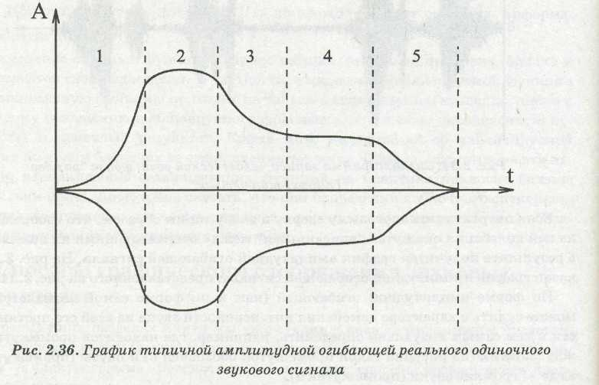
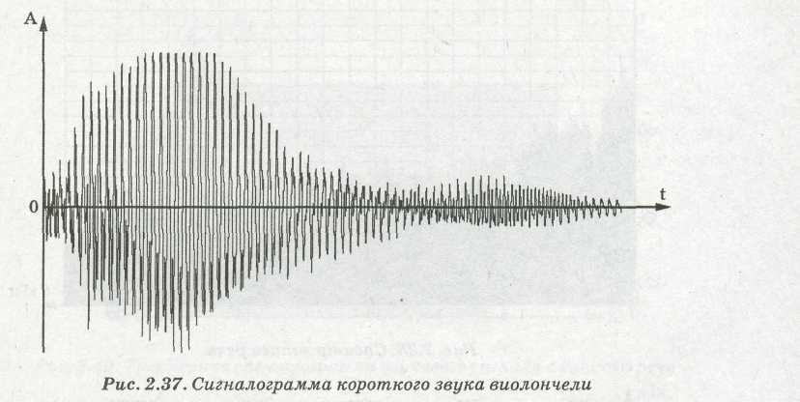
Аналіз за часом
П'ять фаз розвитку звукової хвилі:
атака, підйом (від англ. "attack");
стабілізація (від англ. "hold");
спад (від англ. "Decay");
утримання (від англ. "Sustain");
згасання (від англ. "Release").
Осцилограма звуку віолончелі

Slide 18
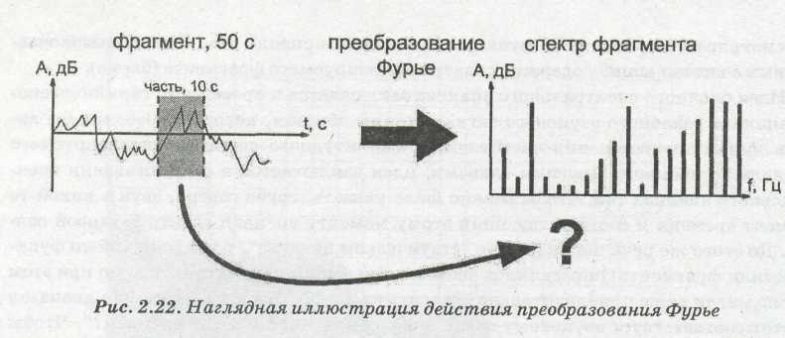
Спектральний аналіз
Звукові сигнали складнішого виду можна характеризувати спектром, тобто,набором синусоїдальних звукових хвиль, в результаті накладання яких вийде результуюча звукова хвиля, що збігається з вихідною.
Отримання даних про звуковий сигнал у вигляді спектра для подальшого аналізу та обробки набуло дуже широкого поширення, можливо навіть більше, ніж амплітудно-тимчасова залежність.

Slide 19
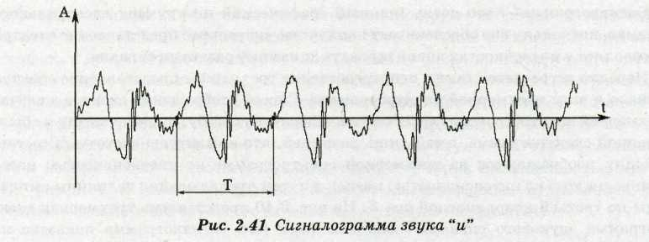
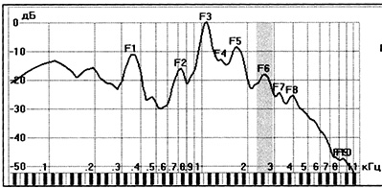
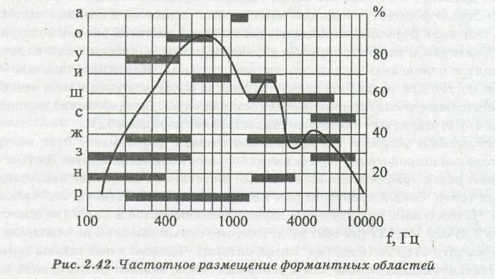
Голос людини
Осцилограма запису звуку «І»
Спектр голосної «а» в голосі Володимира Висоцького («Йде полювання…»)
Частотний діапазон звучання різних літер

Slide 20
Звуки та шуми

Slide 21
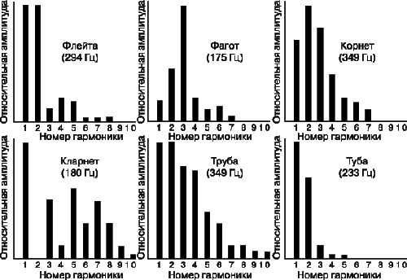
Спектри деяких музичних інструментів
Сукупність та відносна інтенсивність додаткових частот (гармонік) надає звучанню певного забарвлення, так званого тембром.

Slide 22
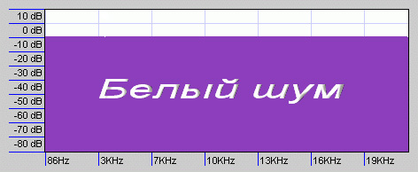
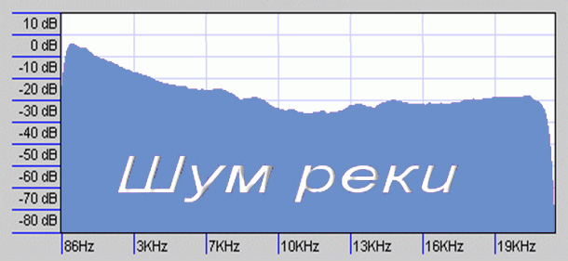
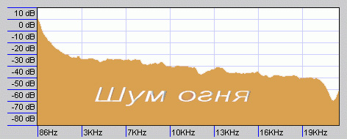
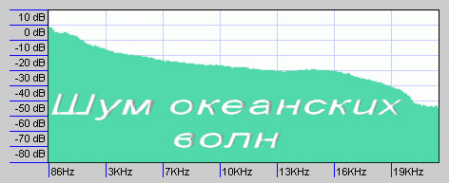
Шуми

Slide 23
Маскування звуків
При одночасному впливі на слух двох звуків один із них може не прослуховуватись на тлі іншого звуку. Цей ефект називається частотним маскуванням
Існує і тимчасове маскування, коли гучні звуки маскують наступні тихіші звуки.
Це відбувається через явища адаптації слуху, коли вплив на барабанну перетинку вуха досить тривалого звуку великої інтенсивності гучність, що сприймається, поступово зменшується в результаті падіння чутливості вуха.
Після припинення дії звуку чутливість слуху поступово відновлюється

Slide 24
Ефект частотного маскування

Slide 25
Основні висновки про звук, як явище
Ми чуємо світ у пропорціях, а не в абсолютних числах. Наше сприйняття основних параметрів звуку (гучності та висоти тону) базується на порівнянні. Звідси – децибели та октави, а не рівень звукового тиску та частота.
Звук існує лише в часі, його не можна зупинити як кадр на екрані та розглянути уважніше. Тому уповільнення чи прискорення його ходу змінює сам звук.
Наше вухо сприймає звук суб'єктивно, на сприйняття впливає ціла низка ефектів (криві рівної гучності, пороги чутності, частотне маскування).

Slide 26
Особливості розповсюдження звукових хвиль
суперпозиція хвиль кількох джерел;
інтерференція;
відображення;
заломлення;
поглинання;
розсіювання;
Дифракція - здатність звукових хвиль огинати перешкоди
Резонанс - ефект різкого зростання амплітуди вимушених коливань якоїсь пружної системи при близькому наближенні чи повному збігу частоти вимушених коливань із частотою цієї системи.

Slide 27
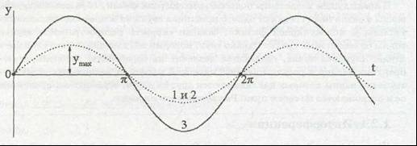
Інтерференція
Явище інтерференції базується на принципі суперпозиції хвиль - якщо в середі одночасно поширюється кілька різних хвиль, кожна з хвиль поширюється незалежно одна від одної.
При цьому результуюча швидкість дорівнює векторній сумі швидкостей кожної з хвиль. Таким чином, при накладенні, наприклад, двох хвиль, результуюча хвиля не схожа на вихідні, вона може як збільшуватися по амплітуді, так і зменшуватися

Slide 28
Віддзеркалення та заломлення

Slide 29
Реверберація
Ефект реверберації проявляється у більш соковитому гучному об'ємному звучанні, зазвичай приємнішому для сприйняття, ніж вихідний «сухий» звук.
В аудіозаписі реверберація надає почуття глибини простору. Реверберація сприймається разом, якщо проміжки між відбитими сигналами менше 100 мс.
Якщо інтервал між звуками, що приходять понад 100 мс, суб'єктивне сприйняття людини відзначає вже роздільне відлуння.

Slide 30
Сприйняття просторового звуку, 3D-звук
Людина здатна визначати, звідки чутно звук. Цю здатність називають бінауральним ефектом. У створенні цього ефекту беруть участь два явища: запізнення та згасання.
На низьких частотах (300-1000 Гц) велику роль грає запізнення сигналу, що сприймається лівим та правим вухом. Людині вдається навіть приблизно визначати кут напряму, де знаходиться джерело звуку.
На більш високих частотах (> 1000 Гц) через порівняно швидке загасання звукових хвиль напрямок на джерело визначається мозком людини шляхом аналізу гучності звуку (амплітуди звукових хвиль, що доходять до лівого та правого вух будуть різними). І в першому, і в другому випадку важливо те, що звук проходить різну відстань на шляху до лівого та правого вуха

Slide 31
Визначення напрямку звуку

Slide 32
Декілька фактів про звуки
1. Їх рівень вимірюють у децибелах (дБ). Максимальний поріг для людського слуху (коли настають вже болючі відчуття) - 120-130 децибел. А смерть настає за 200.
2. Звук і шум не одне й те саме. Звук - це коливання, що сприймаються органами почуттів тварин та людини. А шум – це безладне змішання звуків.
3. Наш голос у записі інший, тому що ми чуємо «не тим вухом». Це звучить дивно, але це так. А вся річ у тому, що коли ми говоримо, то сприймаємо свій голос двома шляхами – через зовнішній (слуховий канал, барабанну перетинку та середнє вухо) та внутрішній (через тканини голови, які посилюють низькі частоти голосу).
4. Деякі люди можуть чути звук обертання своїх очних яблук. А також своє дихання. Це відбувається через порок внутрішнього вуха, коли його чутливість підвищена понад норму.
5. Притуплення слуху від зовнішніх шумів. Гучні механічні шуми та крики, у тому числі власні, є серйозними подразниками. Подібні сигнали оперативно передаються в головний мозок і змушують слуховий центр зменшити рівень слуху, щоб уникнути фізичних ушкоджень. Завдяки цьому людина сприймає власний крик набагато слабше, ніж люди, що його оточують: мозок знає про бажання зробити шум і заздалегідь готовий блокувати гучність, на відміну від оточуючих.

Slide 33
6. Шум моря, який ми чуємо через морську раковину, насправді звук крові, що протікає по наших судинах. Такий шум можна почути, приклавши до вуха звичайну чашку
7. Глухі все ж таки можуть чути. Знаменитий композитор Бетховен був глухим, проте міг створювати великі твори. Він слухав... зубами! Композитор приставляв до рояля кінець тростини, а інший кінець затискав у зубах - так звук доходив до внутрішнього вуха, яке у композитора було абсолютно здоровим, на відміну від зовнішнього вуха.
8. «А» - найпоширеніший у світі звук. Він є у всіх мовах нашої планети. А загалом у світі їх налічується близько 6,5-7 тисяч. Найбільше людей говорять китайською, іспанською, хінді, англійською, російською, португальською та арабською.
9. Нормою вважається, коли людина чує тиху розмовну мову з відстані не менше 5-6 метрів (якщо це низькі тони). Або при 20 метрах при підвищених тонах. Якщо ви погано чуєте, що говорять з відстані 2-3 метрів, варто перевіритись у сурдолога.
10. Ми можемо не помічати, що втрачаємо слух. Тому що процес відбувається, як правило, не миттєво, а поступово. Причому спочатку ситуацію ще можна виправити, проте людина не помічає, що з ним «щось не так». А коли настає незворотний процес, вдіяти нічого вже не можна.

